Slide 1

Mesures à prendre en cas de non-conformité microbiologique
Brigitte Lambert
Administration de la gestion de l’eau
Formation communes
24.11.2015

Slide 2
Paramètres microbiologiques
Paramètres | Valeur paramétrique
Teneur colonies (germes) 22°C | 100/ml
Teneur colonies (germes) 37°C | 20/ml
Entérocoques intestinaux | 0/100 ml
E. Coli | 0/100 ml
Coliformes totaux | 0/100 ml
Clostridium perfringens* | 0/100 ml
* Pour des eaux superficielles ou influencées par celles-ci

Slide 3
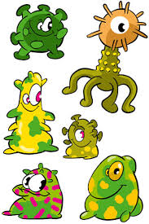

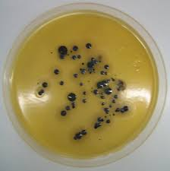

Paramètres microbiologiques
Pourquoi analyser ces organismes?
  Indicateurs pour des types de problème
  Impossible d’analyser toute la flore microbiologique potentiellement présente dans l’eau
  La présence de ces indicateurs laisse supposer la présence d’autres microorganismes
    Ex: en cas de présence de E. coli ou d’entérocoques une présence de pathogènes comme des salmonelles, cryptosporides, Norovirus etc. est possible

Slide 4
Germes
Indicateurs pour: eau stagnante
Causes possibles:
  Infrastructures surdimensionnées
  Bouts morts (« doudege Strang »)
  Purges non suffisantes
Pas d’effet sur la santé
Actions à prendre en cas de non-conformité:
  Purges
  Établissement d’un plan de purges
  Mesures pour réduire le temps de séjour (ex: REC exploité à volume partiel)

Slide 5
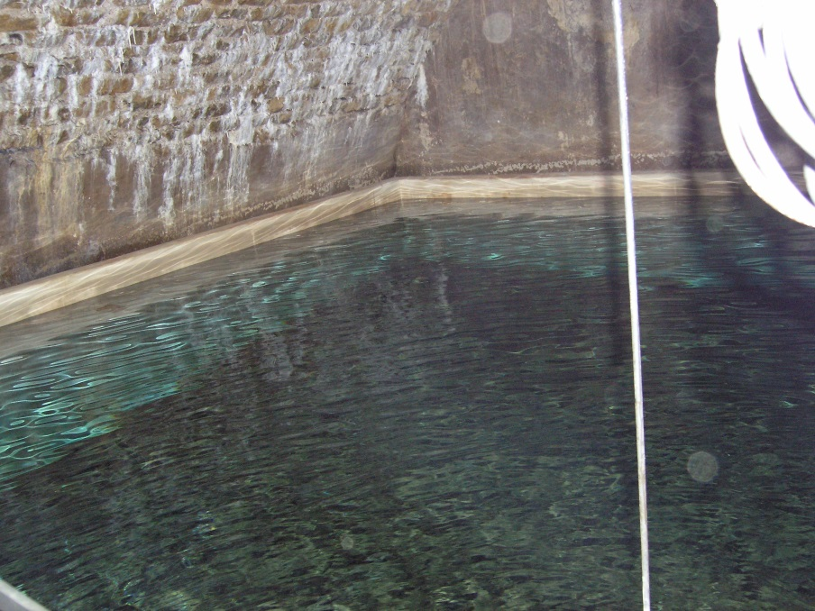
Coliformes totaux
Indicateurs pour:
  introduction d’eau de l’environnement
  défaut d’étanchéité dans le système
  Décollage du biofilm
Causes possibles:
  Infiltrations
  Biofilm décollé par des modifications du flux (vitesse, direction) ou des vibrations
Effets sur la santé? Large groupe d’organismes, dont certains peuvent pathogènes
Actions à prendre en cas de non-conformité:
  Désinfection (chloration) du réseau concerné avec contrôle de l’efficacité
  Purges pour évacuer au plus vite l’eau contaminée et distribuer l’agent désinfectant
  Enquête sur l’origine
  Information de l’AGE
  Information des personnes concernées en cas de contamination grave

Slide 6
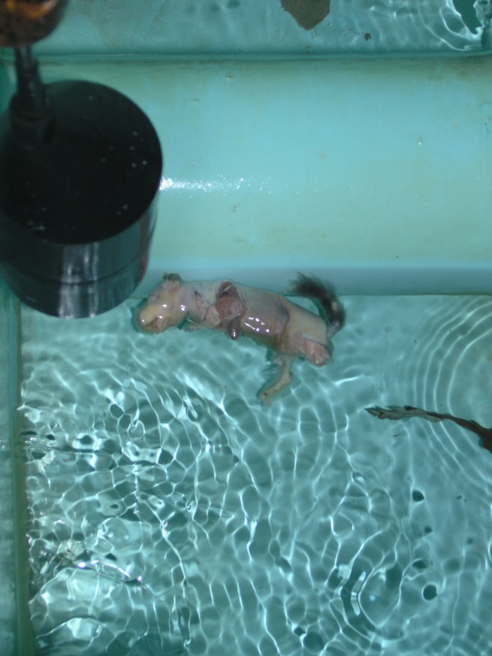
E.coli
Indicateur pour:
  introduction d’eau d’origine fécale
  défaut d’étanchéité dans le système
Causes possibles:
  Infiltrations d’eau superficielle
  Introduction d’animaux
Effets sur la santé possibles: gastroentérites aigues
Actions à prendre en cas de non-conformité:
  Désinfection (chloration) du réseau concerné avec contrôle de l’efficacité
  Purges pour évacuer au plus vite l’eau contaminée et distribuer l’agent désinfectant
  Enquête sur l’origine
  Information de l’AGE
  Information des personnes concernées obligatoire
Résultat des analyses après 24h

Slide 7
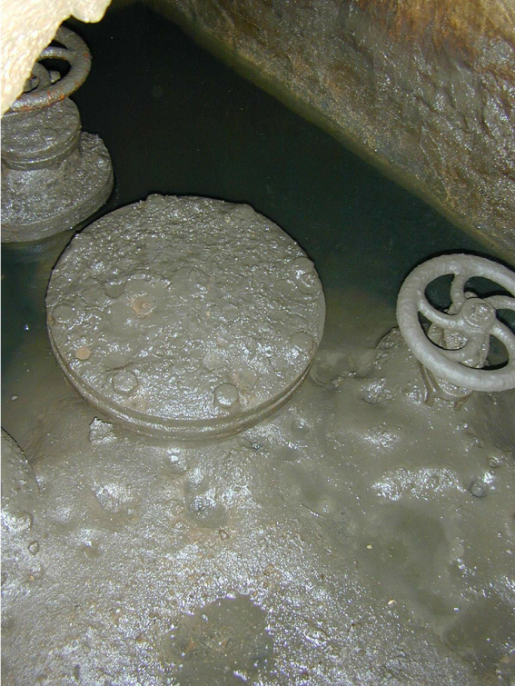
Entérocoques
Idem E.coli
Spécificité: plus résistant que E.coli
  Au chlore
  Dans le temps
Indicateur pour une contamination fécale plus
ancienne et/ou une désinfection inefficace
Résultat des analyses après 48 h
Attention: une chloration pas entièrement efficace peut tuer les organismes indicateurs sans tuer tous les pathogènes potentiellement présents !
  Résultats faux négatifs → Fausse sécurité!
En cas de chloration, elle doit impérativement être efficace !

Slide 8
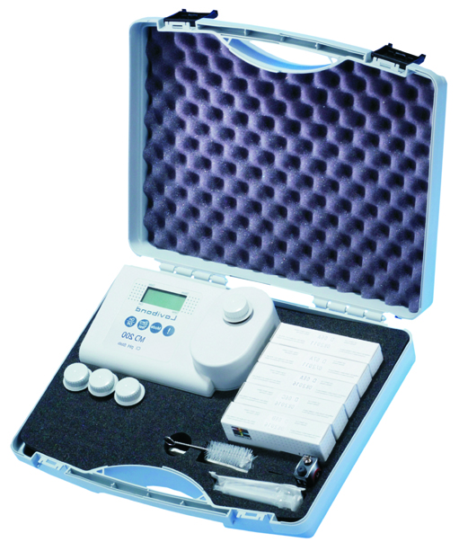
Chloration efficace
Taux de chlore résiduel actif chez le consommateur au bout du réseau > 0,1 mg/l
Mesure du chlore résiduel actif
Sur place au robinet

Slide 9

Chloration efficace
Note importante pour les communes connectées aux syndicats:
  Responsabilité des syndicats: jusqu’au point de transfert à la commune (adduction REC)
  Exigence >0,1 mg/l chlore libre au point de transfert
  Pas suffisant pour effectuer une désinfection dans le REC et le réseau communal !
  Les communes sont responsables pour la désinfection des infrastructures communales et son efficacité

Slide 10
Chloration efficace
Comment avoir > 0,1 mg/l de chlore résiduel actif chez chaque consommateur sans excéder 0,25 mg/l chez un autre?
En cas de longs réseaux ou de consommation en chlore importante dans le réseau:
  Re-chlorations à des points stratégiques
Il faut connaître la consommation de chlore dans son réseau (individuel)

Slide 11
Démarches en cas de non-conformité
Identifier la zone concernée
Contacter l’AGE
Si les analyses prises ne permettent pas de localiser la source et l’étendue: prise d’échantillons investigatifs supplémentaires avant la chloration du réseau
Désinfection de la zone de distribution concernée
Contrôles de l’efficacité de la désinfection
Information de la population concernée (si danger potentiel pour la santé)
Identification de l’origine du problème
Remédiation à l’origine du problème
Prise de nouveaux échantillons après traitement
Dans le cas de résultats conformes: levée de l’alerte
Rapport sur l’incident (+formulaire reporting) à envoyer à l’AGE

Slide 12
Démarches en cas de non-conformité
Durée possible d’une alerte: 9 jours (entérocoques)
  5 jours chloration
  2 jours attente avant prise d’échantillons (eau non chlorée)
  Méthode analytique pour entérocoques: 48 h
Dans tous les cas de contamination (indépendamment du labo): information de l’AGE

Slide 13
Démarches en cas de non-conformité
Alerte
  Notice de bouillir l’eau 10 min avant de l’utiliser pour la consommation et la préparation d’aliments
  Pas de problème d’utiliser l’eau pour
    les besoins d’hygiène corporelle
    Le lave-vaisselle etc.
    les animaux domestiques
  Le taux de chlore plus élevé ne présente aucun risque pour la santé humaine, mais le goût peut être affecté

Slide 14
Démarches en cas de non-conformité
Points très importants:
  Démarche systématique rapide et coordonnée
  Identification et élimination de l’origine du problème
  Désinfection efficace de tout le réseau concerné supportée par des mesures du chlore résiduel libre
  Documentation de l’incident

Slide 15

MERCI FIR D’NOLÄUSCHTEREN!
Hutt Dir Froen?

